Slide 1




















Estado actual de la autorización y compra de vacunas COVID en España
César Hernández García
19 de enero de 2021

Slide 2

Premisas iniciales (abril 2020)
Más de una vacuna, más de una plataforma
Equilibrio entre vacunas rápidas y menos experiencia y vacunas más lentas pero eficacia ya comprobada
Posibilidad de diferencia de eficacia entre diferentes vacunas por grupos de edad u otras circunstancias
Incertidumbre sobre si nos enfrentamos a una vacunación puntual o necesidad de sucesivos booster
Entorno con una capacidad de producción limitada

Slide 3
Condiciones para acceder a vacunas (abril 2020)
Un contrato de suministro con una o varias compañías
Una autorización regulatoria (normalmente una autorización de comercialización condicional o completa)
Que la compañía tenga disponible vacuna y que llegue al punto de vacunación
Un plan nacional para la inmunización

Slide 4









Apoyo a la investigación y desarrollo
2
Definir necesidades y escenarios
4
Construir alianzas internacionales
Acceso a la
vacuna cuando se necesite
Promover capacidad de fabricación
1
3
5

Slide 5
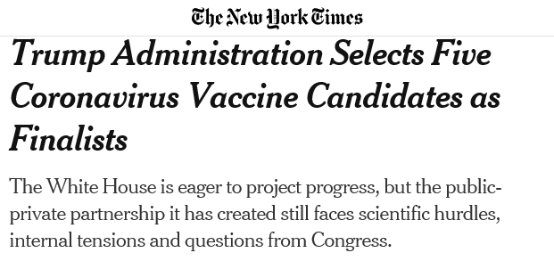
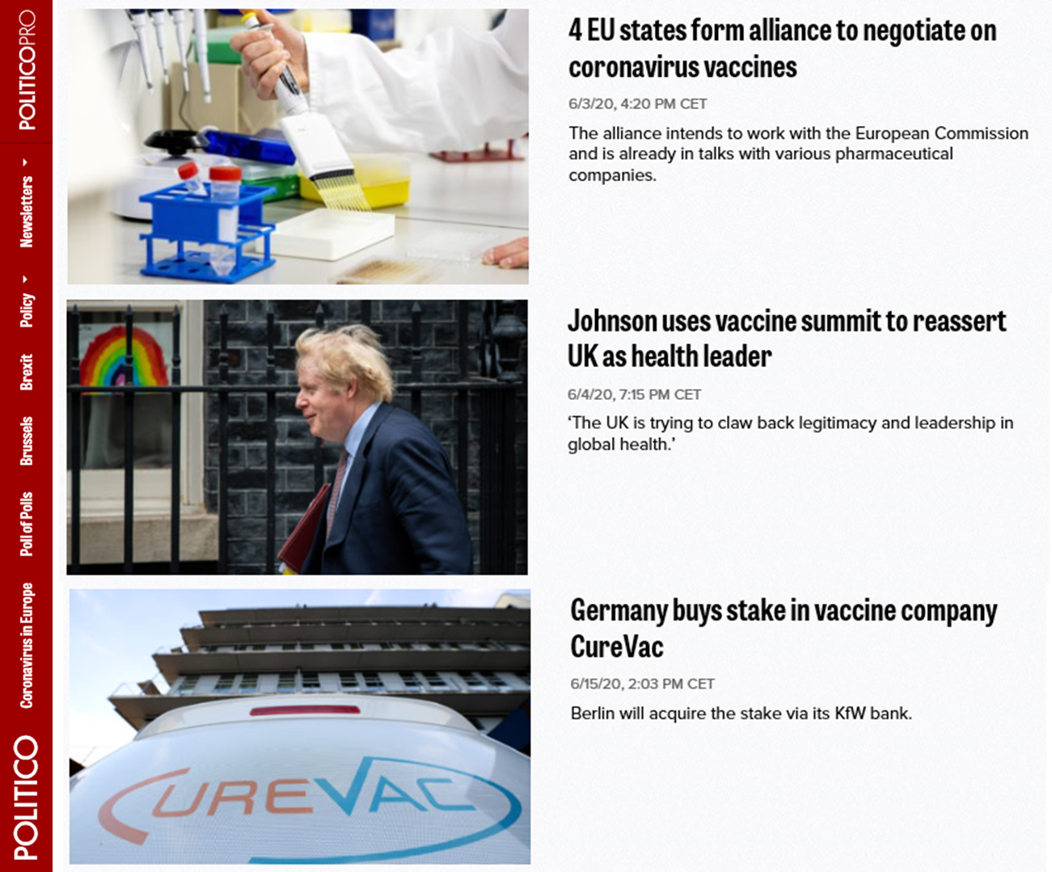
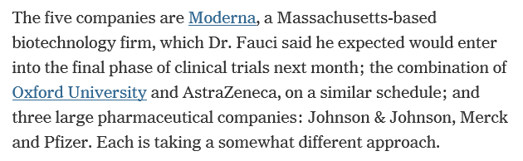
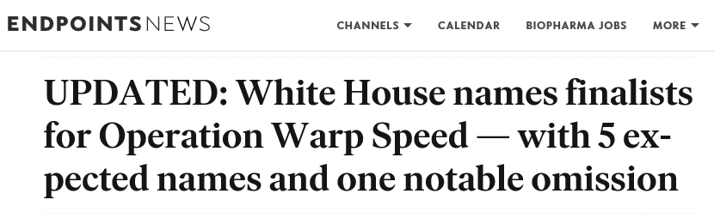
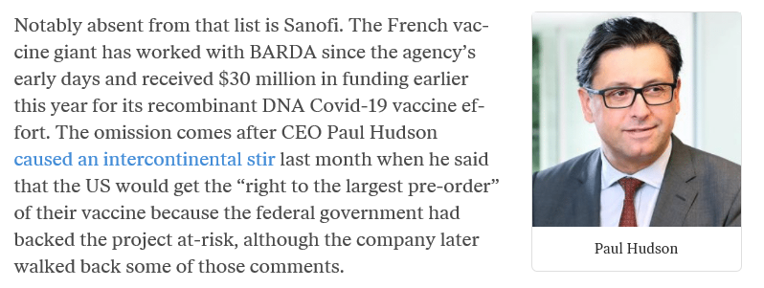

Slide 6
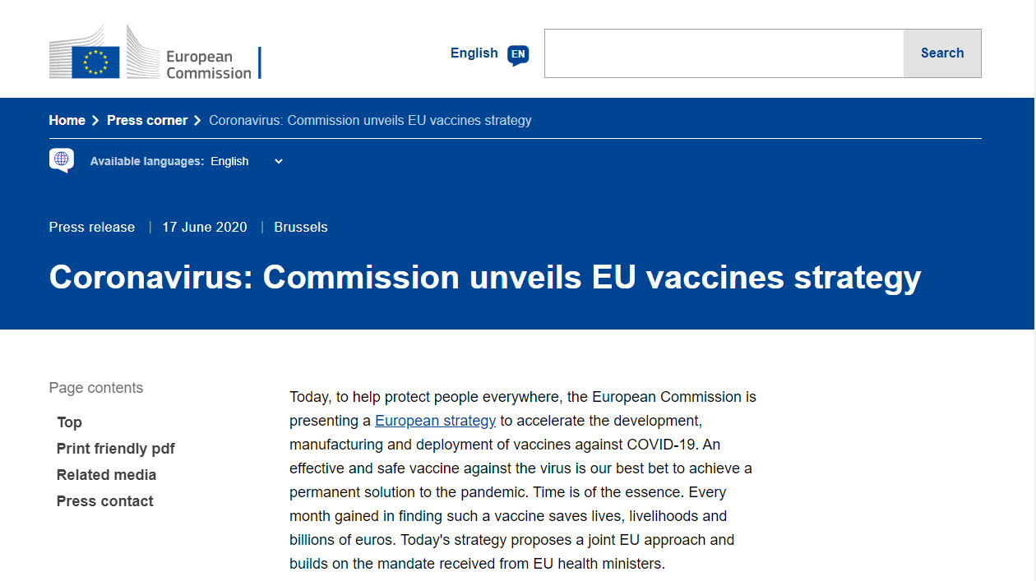

Slide 7
Objetivos de la Estrategia
Garantizar la calidad, la seguridad y la eficacia de las vacunas.
Garantizar el acceso a tiempo a las vacunas para los Estados miembros y su población, al tiempo que se lidera el esfuerzo de solidaridad mundial
Garantizar el acceso equitativo para todos los ciudadanos de la UE a una vacuna asequible lo antes posible

Slide 8
Pilares de la Estrategia
Garantizar una producción suficiente de vacunas en la UE (…) suministros suficientes (…) mediante acuerdos de compra anticipada (…) a través del ESI2 (…).
Adaptar el marco reglamentario de la UE a la actual situación de urgencia y hacer uso de la flexibilidad normativa disponible para acelerar el desarrollo, la autorización y la disponibilidad de vacunas, manteniendo al mismo tiempo las normas de calidad, seguridad y eficacia de la vacuna.

Slide 9
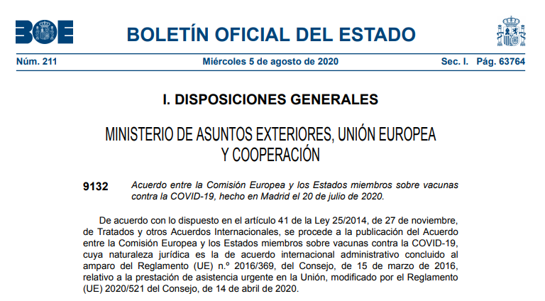

Slide 10
Mandato a la COM para negociar Advance Purchase Agreements (APA)
Responsabilidad de la COM en la negociación y de los estados miembros en las políticas de vacunación
APA con derecho a adquirir dosis vs. APA con obligación de adquirir dosis (5 días para renunciar)
Los EM se obligan a no negociar por separado
Pagos adelantados a través del ESI que reduce la cantidad que los EM tienen que pagar
Posibilidad de donación o reventa

Slide 11
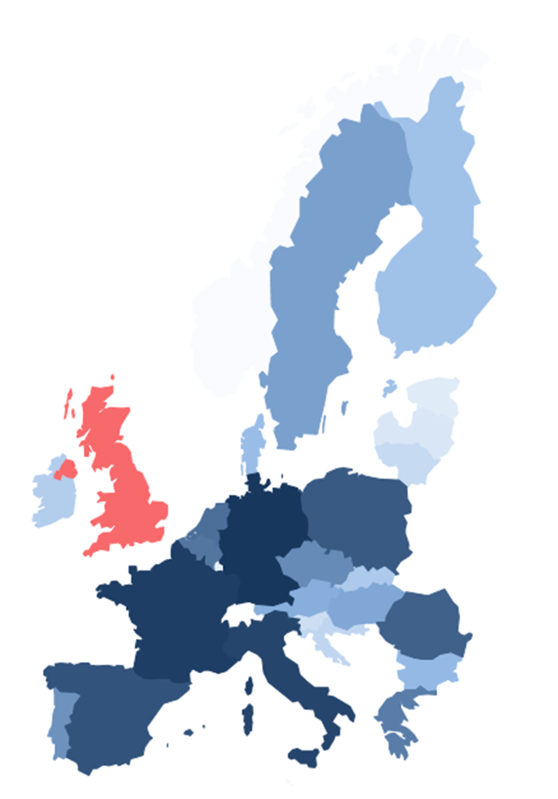
President
von der Leyen
Commisioner Stella Kyriakides
Chair (COM)
Sandra Gallina
Co-chair (AT)
Clemens Auer
Steering Board (27 EU MEMBER STATES)
Joint Negotiation Team (JNT)
COM
NL
FR
PL
DE
ES
IT
SE
10,57% (EU27)
10,44% (con EEA)

Slide 12

Ursula von der Leyen, President of the European Commission, said: “The European Commission's intense negotiations continue to achieve results. Today's agreement is the first cornerstone in implementing the European Commission's Vaccines Strategy. This strategy will enable us to provide future vaccines to Europeans, as well as our partners elsewhere in the world.”
Stella Kyriakides, Commissioner for Health and Food Safety, said: “Today, after weeks of negotiations, we have the first EU advance purchase agreement for a vaccine candidate. I would like to thank AstraZeneca for its constructive engagement on this important agreement for our citizens. We will continue to work tirelessly to bring more candidates into a broad EU vaccines portfolio. A safe and effective vaccine remains the surest exit strategy to protect our citizens and the rest of the world from the coronavirus.”

Slide 13
 | Contrato | Obligación | Dosis | Opcionales | Top-up | RR | MA
AstraZeneca | SÍ | SÍ | 300MM | 100MM | - | SÍ | NO
Sanofi/GSK | SÍ | NO | 300MM | - | - | NO | -
Janssen | SÍ | SÍ | 200MM | 200MM | - | SÍ | NO
BioNTech/Pfizer | SÍ | SÍ | 200MM | 100MM | 300MM | SÍ | SÍ
CureVac | SÍ | SÍ | 225MM | 180MM | - | NO | -
Moderna | SÍ | SÍ | 80MM | 80MM | - | SÍ | SÍ
Novavax | NO | NO | 100MM | 100MM | - | NO | -
Valneva | NO | NO | 30MM | 30MM | - | NO | -

Slide 14
¿Por qué estas vacunas llegan tan pronto?
El desarrollo se ha llevado a cabo de manera que se han solapado las fases que se podían solapar
  Porque las compañías se han puesto a fabricar a riesgo
Porque se acortan los periodos de evaluación mediante el Rolling Review
  Porque se han firmado contratos de compra anticipada con las compañías que permiten los puntos 1 y 2
  ¿Se bajan las barreras? No, no se bajan las barreras

Slide 15
